Slide 1
Module 1 – Programmation web Frontend

Slide 2
Planning
PWF
4/10/25 – Chapitre 1. Introduction web – fonctionnement, vocabulaire, prise en main des outils et Introduction au langage HTML
18/10/25– Chapitre 2. Introduction web – HTML et CSS
8/11/25 – Chapitre 3. Introduction web – Arborescence et Formulaire
22/11 /25 – Chapitre 4. Introduction Team Workflow - Git
6/12 /25– Chapitre 5. Introduction à Javascript
10/01/26 – Chapitre 6.
24/01/26 - Chapitre 7.
07/02/26 - Chapitre 8.
21/02/26 - Chapitre 9. Introduction Framework Javascript
14/03/26 - Examen
PWB
28/03/26 – Chapitre 1.
11/04/26 – Chapitre 2.
25/04/26 – Chapitre 3.
23/05/26 - Examen

Slide 3
Chapitre 3
1. Rappel
  Les types de styles
  Les règles et déclarations
  Les sélecteurs
  Les balises sémantiques div et span
  Les balises sémantiques HTML5
  Les unités de mesures
2. Arborescence
  Les arbres
  L’arborescence HTML et CSS
  Sélecteurs basés sur l’arborescence
  Sélecteurs basés sur les attributs
  Pseudo-classes CSS
  Pseudo-éléments CSS

Slide 4
Chapitre 3
3. Formulaire
  Qu’est-ce qu’un formulaire HTML
  Les actions
  Protocoles GET et POST
  Le formulaire dans son ensemble
  Eléments types d’un formulaire
  CSS
  Contraintes et validations HTML
  Sélecteurs CSS relatifs à la validation

Slide 5
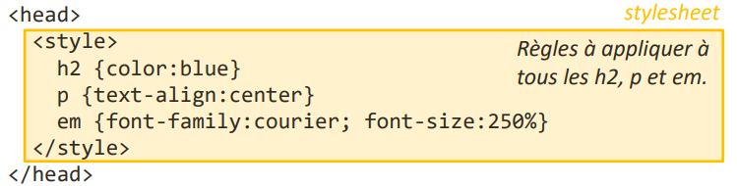
1.Rappel
3 styles
  Inline → <h1 style =« color: blue; »>Fond et Forme</h1>
  Interne →

Slide 6
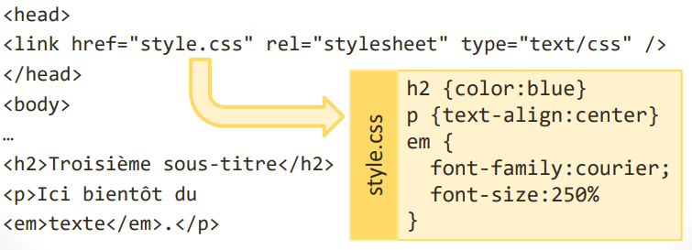
1.Rappel
3 styles
  Externe →

Slide 7
1.Rappel
Les règles et déclarations
  Une règle est composée
    D’un sélecteur → indique à quel élément elle s’applique
    D’une liste de declarations (séparés de “;”)
  Une declaration est composée
    D’un nom de propriété suivi de “:”
    D’une valeur
  h2 { color:blue ; font-size:250% }

Slide 8
1.Rappel
Les règles et déclarations
  Point commun :
    On les déclare en utilisant un attribut (« id » ou « class »)
  Différences
    Un id doit cibler un élément unique
    Une class peut cibler plusieurs éléments
    Un élément peut avoir plusieurs classes
      Ex : <p class="important encadre">…</p>

Slide 9
1.Rappel
Les règles et déclarations
  Trois types de sélecteurs simples :
    balise (ex : p ≡ tous les paragraphes <p>)
    identificateur (ex : #intro ≡ l'élément d'id "intro")
    classe (ex : .motsclefs ≡ les éléments de classe "motsclefs")
  Combinaisons de sélecteurs
    balise et classe (ex : p.intro ≡ les <p> de classe "intro")
    balise et identificateur (ex : p#para1 ≡ le <p> d'id "para1")
    Regroupement (ex : th, td ≡ les <th> et les <td>)
    universel (* ≡ tous les éléments)

Slide 10
1.Rappel
Les règles et déclarations
  Remarques
    Attention au choix du nom des classes :
      utiliser un nom sémantique (ce que ça représente),
      pas un nom lié à un format qui pourrait changer
      exemples de mauvais noms : "rouge", "textegras", …
      Pas de nom réservé dans le langage utilisé

Slide 11
1. Rappel
Les balises sémantiques div et span
  La balise <div> permet de regrouper un ensemble de balise potentiellement différente au sein d’un même groupe
  La balise <span> permet de regrouper une portion de mot au sein d’un texte

Slide 12
1. Rappel
Les unités de mesures
  Unités fixes (absolues), comme les pixels (px), ne changent pas de taille.
  Unités flexibles (relative) changent de taille en fonction d’autres facteurs, comme la taille de l’écran.
    Pourcentages (%) : Flexibles, souvent utilisés pour les largeurs et les hauteurs
    Unités de fenêtre (vw, vh) : Taille basée sur la fenêtre du navigateur
    ‘rem’ et ’em’ : Unités flexibles basé sur la taille des éléments d’écriture

Slide 13

2. Arborescence
racine
feuilles

Slide 14
2. Arborescence
Les arbres
  Vocabulaire
    A est le père de B et de C
    B et C sont les fils
    B et C sont des frères/sœurs
    A est un ancêtre de D
    D est un descendant de A
A
C
B
A
D

Slide 15
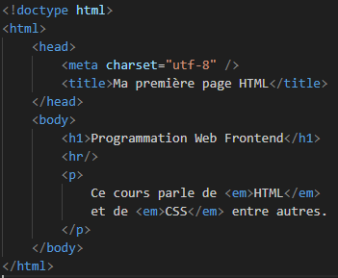
2. Arborescence
HTML
HTML
HTML
HTML
HTML
HTML
HTML

Slide 16
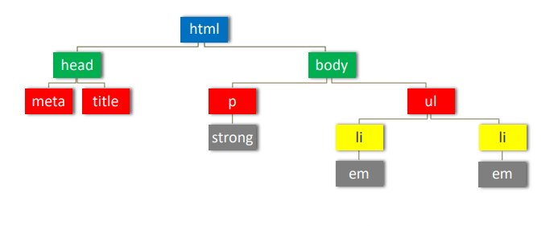
2. Arborescence
Les arbres
  Petit test
    Tous le nœuds <li> ont un père <ul> ?
    Les deux nœuds <em> sont des frères ?
    Le nœud <p> est un ancêtre des nœuds <em> ?
    Le nœud <ul> a quatre fils : 2 <li> et 2 <em>
    Le nœud <body> est le seul ancêtre commun à <strong> et aux <em> ?

Slide 17
2. Arborescence
L’arborescence HTML et CSS
  CSS = Cascading Style Sheet
  2 types différents
    Cascade par source
      Navigateur
      Auteur
      Utilisateur
    Héritage

Slide 18

2. Arborescence
Héritage
  Concept fondamental en informatique
  ex :
    <style>
    p { color:blue }
    em { font-decoration:underline }
    </style>
    …
    <p>Ce <em>mot</em> est mis en emphase.</p>
  Explication
    souligné (à cause de la règle em),
    en italique (à cause du style standard du navigateur),
    et en bleu (style hérité de la règle p)

Slide 19
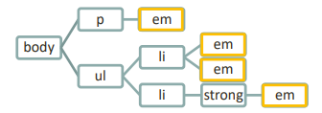
2. Arborescence
Sélecteurs basés sur l’arborescence
  Restriction en fonction des ancêtres/parents
    Sans restriction : em ≡ toutes les balises <em>
    Ancêtre : ul em ≡ toutes les balises <em> descendant d’un <ul>
    Fils : li > em ≡ toutes les balises <em> fils directs d’un <li>
  Exemple : li > em

Slide 20
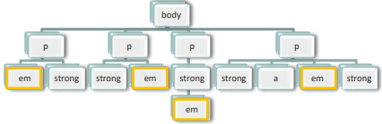
2. Arborescence
Sélecteurs basés sur l’arborescence
  Restriction en fonction des frères / sœurs précédents
    Sans restriction : em ≡ toutes les balises <em>
    Frère : strong ~ em ≡ tous les <em> venant après un <strong>
    Adjacent : strong + em ≡ tous les <em> suivant un <strong>
  Ex :
    Strong + em

Slide 21
2.Arborescence
Sélecteurs basés sur l’arborescence
  On peut :
    Les utiliser avec les identificateurs, les balises et les classes
      Ex : #grandcadre strong ≡ tous les <strong> qui se trouvent dans l'élément d'identificateur "grandcadre"
    Les combiner ensemble
      Ex : #cadre h2 + p ≡ tous les <p>aragraphes suivant immédiatement un titre <h2> à l'intérieur de l'élément d'identificateur "cadre"

Slide 22
2. Arborescence
Sélecteurs selon les attributs
  Sans restriction : video ≡ toutes les vidéos
  Présence : video[loop] ≡ toues les vidéos à jouer en boucle
  Valeur : a[target=« _blank »] ≡ les liens à ouvrir dans un nouvel onglet
Sélecteurs selon les attributs en testant la valeur
  Préfixe : a[href^=« http »] ≡ les liens où l’url commence par http
  Suffixe : a[href$=« .pdf »] ≡ les liens où l’url finit par .pdf
  Contient : a[href*=« .be »] ≡ les liens où l’url contient .be

Slide 23
2. Arborescence
Sélecteurs sans balise
  [id^=« prem »] ≡ tous les éléments (quel que soit leur type) dont l’id commence par « prem>
Sélecteurs chainés
  img[href^="http"][target="_blank"] ≡ les liens vers une adresse http devant être ouverts dans un nouvel onglet
⚠️Les espaces vides ont leur importance
  A[target] ≡ les liens possédant un attribut target
  A [target] ≡ les éléments descendant d’un <a> et possédant un attribut target

Slide 24
2. Arborescence
Les pseudo-classes
  Ce sont des restrictions qui ressemblent à des classes prédéfinies et qui se notent avec un « : ». Elles permettent de restreindre une sélection en ne ciblant que les éléments HTML qui vérifient une condition donnée.
  Pour les liens :
    A:hover ≡ lien survolé par le curseur
    A:visited ≡ lien qui a déjà été visité
    A:active ≡ lien qui est activé (lors du clic)
  Combinaisons possibles:
    Nav a:visited ≡ les liens déjà visités dans l’élément <nav>
    A.interne:hover ≡ liens de classe « interne » survolés

Slide 25
2. Arborescence
Les pseudo-classes
  1er fils : li:first-child ≡ li qui est le premier fils de son parent
  dernier fils : li:last-child ≡ li dernier fils de son parent
  N^{e} fils : li:nth-child(4) ≡ li qui est le 4e fils de son parent
  N^{e} fils : li:nth-last-child(4) ≡ li 4e fils en partant de la fin
  fils unique : em:only-child ≡ les em qui n'ont aucun frère
  premier : em:first-of-type ≡ premier fils de type em
  dernier : em:last-of-type ≡ dernier fils de type em
  N^{e} fils : em:nth-of-type(4) ≡ 4e fils de type em
  N^{e} fils : em:nth-last-of-type(4) ≡ 4e fils de type em depuis la fin
  seul : em:only-of-type ≡ les em qui n'ont aucun frère em
  Négation
    p:not(.intro) ≡ paragraphe qui n'est pas de classe "intro«
    table a:not([target="_blank"]) ≡ liens qui se trouvent dans une table, sauf ceux qui s'ouvrent dans un nouvel onglet.
  Vide : p:empty ≡ paragraphes vides (aucun fils et aucun texte)

Slide 26
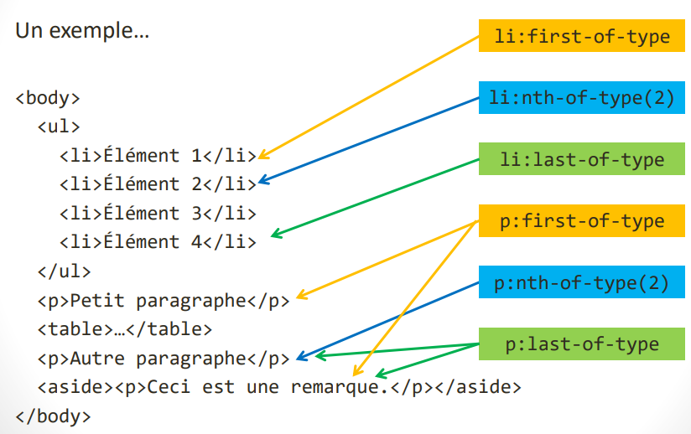
2. Arborescence
Les pseudo-classes

Slide 27
2. Arborescence
Les pseudo-éléments
  Ils permettent de sélectionner des morceaux de contenu qui ne correspondent pas à des éléments HTML.
    Ex :
      1re lettre : p::first-letter ≡ la 1re lettre d'un paragraphe
      1re ligne : p::first-line ≡ la 1re ligne d'un paragraphe
    Deux autres pseudo-éléments permettant d'ajouter des éléments autour du contenu existant (::before et ::after)

Slide 28
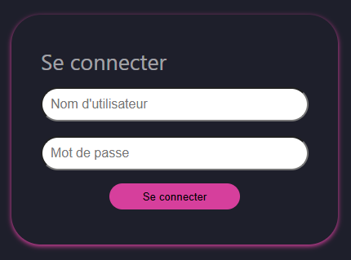
3. Formulaires
Un formulaire HTML permet à l’utilisateur de rentrer diverses données qui peuvent ensuite être exportés via le web.
Il s’accompagne d’au moins un bouton de soumission permettant l’envoi des informations.

Slide 29
3. Formulaires
Les actions (3 grandes principales)
  Recueillir les informations de l’utilisateur
  Vérifier certaines contraintes sur ces informations
  Envoyer les informations via le web

Slide 30
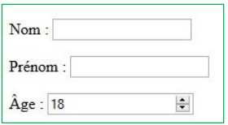
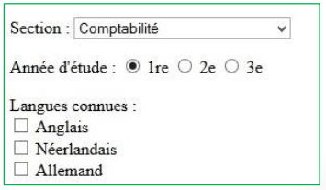
3. Formulaires
Recueillir les informations
  Les informations sont entrées manuellement ou non (clavier, souris, liste, fichier, slider, date, …)
  Chaque information est un couple
  propriété / valeur

Slide 31
3. Formulaires
Vérifier certaines contraintes
  Informations requises
  Min / max
  Format à respecter
  …
Validation en deux temps:
  Validation locale sur le client : vérifications rapides sans besoin de données mais peu sécurisées
  Validation par le serveur : vérifications plus complexes utilisant une base de données (login, mdp, autorisations, …)

Slide 32
3. Formulaires
Envoyer les informations via le web
  Paramètres à préciser
    Où : vers quelle adresse
    Comment : quel protocole utilisé (GET, POST, …)
    Ensuite : que faire de la réponse

Slide 33
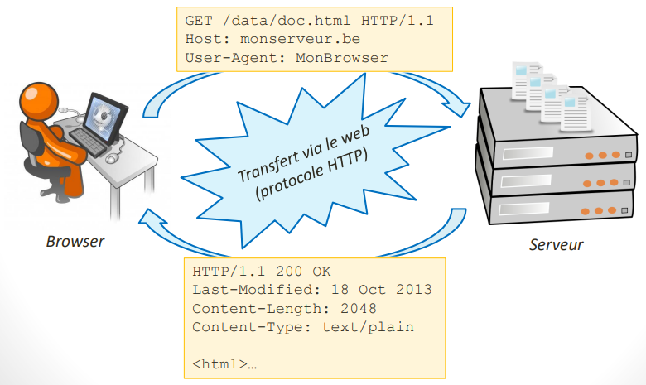
3. Formulaires
Les protocoles GET et POST
  Lorsqu’un client demande une page web, il envoie diverses informations (structuré selon le protocole http)

Slide 34
3. Formulaires
Les protocoles (méthodes) GET et POST
  GET : données inclues dans l’adresse web.
    Ex : https://www.google.be/search?q=html+tree
    Informations visibles dans l’URL et l’historique
    Conversion automatique des caractères problématiques (?&=…)
  POST : données transmises au sein de la demande.
    Pas de sauvegarde dans l’historique. En cas de rafraichissement, il est nécessaire de refaire une demande.
    Données moins visibles

Slide 35
3. Formulaires
Le formulaire dans son ensemble (HTML et CSS)
  <form
  action="http://monsite.be/monscript.php"
  method=« get »
  target=« _blank » >
  …
  </form>
  À l’intérieur de <form>, on peut trouver entre autres:
    Des sections ( <fieldset> )
    Des déclencheurs de soumission ou de remise à zéros (<input> ou <button>)
    Les champs du formulaires (<input>, <textarea>, <select>,…)
    Des étiquettes textuelles ou graphiques (<label>)
Cible où mettre les informations
Protocole
Où afficher la réponse

Slide 36
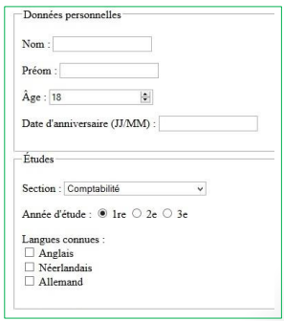
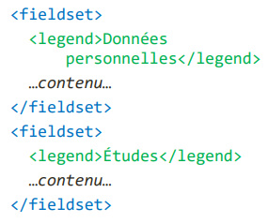
3. Formulaires
Section d’un formulaire: <fieldset>
  La balise <legend> permet d’ajouter
  un titre à une section de formulaire

Slide 37
3. Formulaires
Déclencheur de soumission (envoi de données)
  Via <input> :
    <input type=« submit » />
    On peut modifier le texte affiché en utilisant l’attribut « value »
  Via <button> :
    <button type=« submit »> Go !</button>
    Si le bouton ne se trouve pas dans une balise <form>, on peut le lier à un à un formulaire via l’attribut form=« id_formulaire ».
  Remarques
    Un même formulaire peut avoir plusieurs boutons de soumission (méthodes différentes, adresses différentes ou valeurs différentes).
    Ex : « envoyer le mail », « mettre en brouillon ».
    Déclencheur de remise à zéros : utiliser « reset » au lieu de « submit »

Slide 38

3. Formulaires
Champs d’un formulaire
  À l’intérieur du formulaire
    Les champs utilisent les balises <input>, <textarea> et <select>
    La plupart des champs sont accompagnés d’une description <label> qu’on lie en utilisant l’attribut « for » et l’identifiant de champ :
    <label for=« nom »> Nom : </label>
    <input type=« text » id=« nom » />
  Pourquoi lier cette description (étiquette) à un champ ?
    En cas de clic sur l’étiquette, le champ est activé.
    Pour l’inclusion numérique, permet de déterminer quel texte lire en cas de clic sur le champ.

Slide 39
3. Formulaires
Champs d’un formulaire
  Généralités
Attribut | Signification
Id | Identificateur local
Name | Nom de la propriété associée à la valeur du champ (souvent identique à l’id)
Value | Valeur initiale (par défaut)
Autofocus (booléen) | Indique que le champ reçoit le focus dès le chargement de la page
Disabled (booléen) | Indique que le champ est inactif/désactivé (grisé). L’information lié au champ ne sera pas transférée.
Placeholder | Texte à afficher avant que l’utilisateur ne clique sur le champ
Readonly (booléen) | Indique que la valeur du champ ne peut être modifiée

Slide 40
3. Formulaires
Champ textuel simple : <input type=« text » />
  Attribut size : taille de la zone affichée (en nb de caractères)
  Attribut maxlength : taille maximale (en nb de caractères)
  Autres types similaires :
    Email : pour une adresse mail
    Password : pour un mot de passe (affiché caché ********)
    url : pour une url
  Ex : <input type=« text » name=« prenom » />
Bloc de texte : <textarea> Texte initial </textarea>
  Attributs cols et rows : nb de caractères par ligne

Slide 41
3. Formulaires
Champ numérique simple : <input type=« number » />
  Attributs min et max : valeur minimale, valeur maximale
  Attribut step : pas d’incrémentation / de désincrémentation
    Ex : <input type=« number » min=« 16 » max=« 99 » value=« 18 » namge=« age » id=« age » />
Champ caché :
  Permet d’envoyer une information sans que celle-ci n’apparaisse sur le formulaire (par exemple la date et l’heure actuelles)
  La valeur est déterminée par l’attribut value (qui peut être modifié par javascript)

Slide 42


3. Formulaires
Cases à cocher : <input type=« checkbox » />
  Attribut checked (booléen) : indique si la case est cochée
  Ex :
  <input type=« checkbox » name=« nd » id=« nd » />
  <label for=« nd »>Anglais</label>
  <label for=« nd »>Néerlandais</label>
  <label for=« nd »>Allemand</label>
Liste de choix : <input type=« radio » />
  Tous les champs d’un même groupe ont le même attribut name.
  Ex :
  <input type=« radio » name=« anne » id=« an1 » value=« 1 » checked />
  <label for=« an1 »>1er </label>
  <input type=« radio » name=« anne » id=« an2 » value=« 2 » />
  <label for=« an2 »>2e </label>

Slide 43
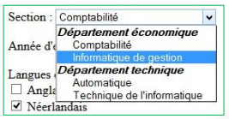
3. Formulaires
Liste déroulante : <select>…</select>
  Attribut multiple (booléen) : autorise un choix multiple
  Ex :
  <select name="sec" id="section">
  <optgroup label="Département économique">
  <option value="cp">Comptabilité</option>
  <option value="ig">Informatique de gestion</option>
  </optgroup>
  <optgroup label="Département technique">
  <option value="au">Automatique</option>
  <option value="ti">Technique de l'informatique</option>
  </optgroup>
  </select>
  <option> pour les choix, <optgroup> pour les sous-titres

Slide 44
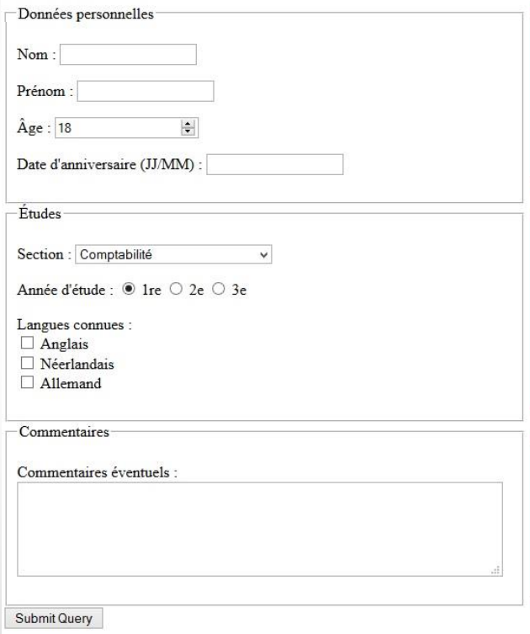
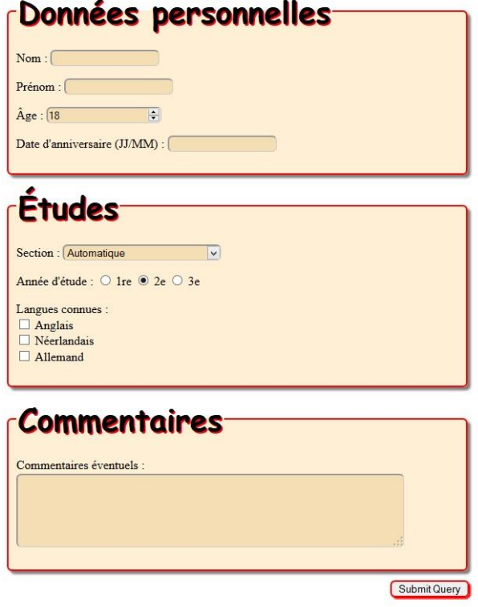
3. Formulaires

Slide 45
3. Formulaires
Le point de vue CSS
  On peut construire des styles en s’appuyant sur les balises des formulaires
  Mais il existe également des pseudos-classes CSS:
    :disabled ≡ les éléments désactivés
    :enabled ≡ les éléments activés
    :checked ≡ les éléments cochés
    :focus ≡ l’élément qui a le focus
    :read-only ≡ les éléments en lecture seule
    :read-write ≡ les éléments modifiables

Slide 46
3. Formulaires
Validation des données
  Avant HTML5, la validation devait être gérée via Javascript
  Avec HTML5, des options de validation standard ont été ajoutés :
    Attribut required (booléen) : indique que le champ doit avoir une valeur
    Attributs min, max : précisent des bornes pour un champ numérique
    Attribut pattern : indique un format (expression régulière ≡ regex) que la valeur doit respecter
    Les valeurs type=« email » et type=« url » imposent également un certain format de réponse
  Lors d’une tentative de soumission : validation des données automatique
    Blocage en cas de non-validation
    Attribut novalidate sur <form> ou formnovalidate sur <submit> permet d’ignorer la validation du formulaire

Slide 47
3. Formulaires
Validation des données : exemples
  Nom requis :
  <input type="text" name="nom" id="nom" required />
  Âge entre 1Âge entre 16 et 99 :
  <input type="number" min="16" max="99" value="18“ name="age" id="age" />
  Date anniversaire requise et au format JJ/MM :
  <input type="text" name="anniv" id="anniv" required
  pattern="[0123][0-9]/[01][0-9]" />

Slide 48
3. Formulaires
Pseudo-classes concernées
  :valid ≡ les éléments valides
  :invalid ≡ les éléments non valides
  :required ≡ les éléments requis
  :optional ≡ les éléments otionnels, non requis
  Ex :
  input:invalid {
  background-color: orange;
  }

